Slide 1
1
2
6
مراجعة (4)
مراجعة (3)
مراجعة (2)
مراجعة (1)

Slide 2
برمجة أسبوع المراقبة المستمرة
(ة)خاص بالأستاذ
الحصة 2
الحصة 1
الدرس 1
مراجعة (2)
مراجعة (1)
فصل الملايين: قراءة وكتابة
الحصة 4
الحصة 3
مراجعة (3)
مراجعة (3)

Slide 3
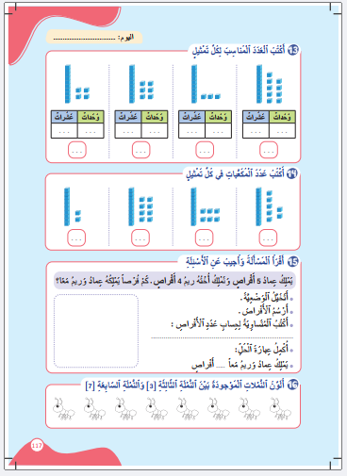
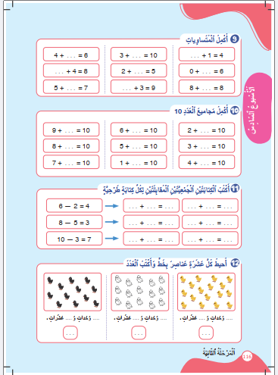
درس اليوم
(ة)خاص بالأستاذ
مراجعة دروس المرحلة (2)

Slide 4
(ة)خاص بالأستاذ
الكفايات المستهدفة في حصة اليوم
أمثل معطيات المسألة و أحلها | RP1

Slide 5
تدابير حصة مراجعة دروس كل كفاية
(ة)خاص بالأستاذ
تتم مراجعة دروس كل كفاية وفق ما يلي :
1 ) رائز التحكم في الكفاية : يتم هذا النشاط على الألواح أو الكراسات حسب المقترح على الشرائح ، و يحسب الأستاذ(ة) نسبة تحكم المتعلمين .
نسبة تحكم أكثر من % 80 يتم المرور مباشرة إلى أنشطة الممارسة الموجهة .
نسبة تحكم أقل من % 80 يعيد الأستاذ(ة) النمذجة المرتبطة بالنشاط ،كما يمكن إعادة شريط النمذجة .
2 ) أنشطة الممارسة الموجهة: تتم الأنشطة على الألواح أو الكراسات حسب التوجيهات المقترحة على الشرائح وذلك وفق المنهجية التالية :
أ) إنجاز النشاط بشكل فردي ؛
ب) مطالبة أحد المتعلمين بالتصحيح على السبورة مع ضرورة التصريح بالخطوات المتبعة ؛
ج) تصحيح النشاط بشكل تفاعلي .
  هام جدا :
  يخصص وقت أكثر للكفاية التي تكون فيها نسبة التحكم ضعيفة .
  يتم التركيز على فئة المتعثرين خلال حصص المراجعة .

Slide 6

مراحل الحصة
1
الافتتاح
1
3
1
2
  المراجعة
50
1
3
اختتام الحصة
2

Slide 7
(ة)خاص بالأستاذ
عند نهاية الحصة
على الأقل 80% من المتعلمين سيكونون قادرين على:
تمثيل معطيات مسألة و حلها

Slide 8
(ة)خاص بالأستاذ
افتتاح الدرس
1

Slide 9




أنشطة المراجعة
1
3
افتتاح الحصة
اختتام الحصة
2
مرحباً بكم في حصة الرياضيات ، سنراجع دروس المرحلة الثانية

Slide 10

(ة)خاص بالأستاذ
مراجعة الكفاية RP1
2
رائز التحكم
ممارسة موجهة

Slide 11

أنشطة المراجعة
1
3
افتتاح الحصة
اختتام الحصة
2
سأقرأ لكم هذه المسألة ،تخيلوا مشهد هذه الوضعية
لَدى ياسِر 3 كُلَلٍ وَ أَعْطاه صَديقُهُ سَعْد 5 كُلَلٍ
كَمْ كُلَّةً أَصْبَحَتْ لَدى ياسِر ؟

Slide 12
أنشطة المراجعة
1
3
افتتاح الحصة
اختتام الحصة
2
على الألواح، مثلوا بدوائر في هذا الجدول الكلل التي لدى ياسر
لَدى ياسِر 3 كُلَلٍ وَ أَعْطاه صَديقُهُ سَعْد 5 كُلَلٍ
كَمْ كُلَّةً أَصْبَحَتْ لَدى ياسِر ؟
الْكُلَلُ الْتي كانَتْ لَدى ياسِر | الْكُلَلُ الْتي أَعْطاها سَعْد لياسِر

Slide 13

أنشطة المراجعة
1
3
افتتاح الحصة
اختتام الحصة
2
ارفعوا الألواح

Slide 14
أنشطة المراجعة
1
3
افتتاح الحصة
اختتام الحصة
2
من يقوم إلى السبورة ليشرح لنا كيف توصل للجواب ؟
لَدى ياسِر 3 كُلَلٍ وَ أَعْطاه صَديقُهُ سَعْد 5 كُلَلٍ
كَمْ كُلَّةً أَصْبَحَتْ لَدى ياسِر ؟
الْكُلَلُ الْتي كانَتْ لَدى ياسِر | الْكُلَلُ الْتي أَعْطاها سَعْد لياسِر

Slide 15
أنشطة المراجعة
1
3
افتتاح الحصة
اختتام الحصة
2
صححوا :عدد الكلل التي كانت لدى ياسر هو 3 نمثلها ب 3 دوائر
و عدد الكلل التي أعطاها سعد لياسر هو 5 نمثلها ب5 دوائر
لَدى ياسِر 3 كُلَلٍ وَ أَعْطاه صَديقُهُ سَعْد 5 كُلَلٍ
كَمْ كُلَّةً أَصْبَحَتْ لَدى ياسِر ؟
الْكُلَلُ الْتي كانَتْ لَدى ياسِر | الْكُلَلُ الْتي أَعْطاها سَعْد لياسِر

Slide 16
أنشطة المراجعة
1
3
افتتاح الحصة
اختتام الحصة
2
اكتبوا المتساوية المناسبة لحساب عدد الكلل التي أصبحت لدى ياسر
الْكُلَلُ الْتي كانَتْ لَدى ياسِر | الْكُلَلُ الْتي أَعْطاها سَعْد لياسِر

Slide 17
أنشطة المراجعة
1
3
افتتاح الحصة
اختتام الحصة
2
ارفعوا الألواح

Slide 18
أنشطة المراجعة
1
3
افتتاح الحصة
اختتام الحصة
2
من يقوم إلى السبورة ليشرح لنا كيف نجد المتساوية المناسبة ؟
الْكُلَلُ الْتي كانَتْ لَدى ياسِر | الْكُلَلُ الْتي أَعْطاها سَعْد لياسِر

Slide 19
أنشطة المراجعة
1
3
افتتاح الحصة
اختتام الحصة
2
صححوا : المتساوية المناسبة هي متساوية جمعية و نكتب 8 = 3 + 5 أو 8 = 5 + 3
الْكُلَلُ الْتي كانَتْ لَدى ياسِر | الْكُلَلُ الْتي أَعْطاها سَعْد لياسِر
3 + 5 = 8

Slide 20
أنشطة المراجعة
1
3
افتتاح الحصة
اختتام الحصة
2
أكملوا عبارة الحل
3 + 5 = 8
أَصْبَحَتْ لَدى ياسِر ... كُلَلٍ

Slide 21
أنشطة المراجعة
1
3
افتتاح الحصة
اختتام الحصة
2
ارفعوا الألواح

Slide 22
أنشطة المراجعة
1
3
افتتاح الحصة
اختتام الحصة
2
من يقوم إلى السبورة ليكمل عبارة الحل ؟
3 + 5 = 8
أَصْبَحَتْ لَدى ياسِر ... كُلَلٍ

Slide 23
أنشطة المراجعة
1
3
افتتاح الحصة
اختتام الحصة
2
صححوا : أصبحت لدى ياسر 8 كلل
3 + 5 = 8
أَصْبَحَتْ لَدى ياسِر 8 كُلَلٍ

Slide 24
(ة)خاص بالأستاذ
مراجعة الكفاية RP1
2
رائز التحكم
ممارسة موجهة

Slide 25
أنشطة المراجعة
1
3
افتتاح الحصة
اختتام الحصة
2
سأقرأ لكم هذه المسألة ،تخيلوا مشهد هذه الوضعية
لَدى سَلْمى 6 قِطَعِ شُكولاطَة وَ أَعْطَتْ لصَديقَتِها لَيْلى قِطْعَتَيْنِ اثْنَتَيْنِ
كَمْ قِطْعَةَ شُكولاطَة بَقِيَّتْ لَدى سَلْمى ؟

Slide 26
أنشطة المراجعة
1
3
افتتاح الحصة
اختتام الحصة
2
على الألواح، مثلوا بمربعات قطع الشكولاطة التي كانت لدى سلمى
لَدى سَلْمى 6 قِطَعِ شُكولاطَة وَ أَعْطَتْ لصَديقَتِها لَيْلى قِطْعَتَيْنِ اثْنَتَيْنِ
كَمْ قِطْعَةَ شُكولاطَة بَقِيَّتْ لَدى سَلْمى ؟

Slide 27
أنشطة المراجعة
1
3
افتتاح الحصة
اختتام الحصة
2
ارفعوا الألواح

Slide 28
أنشطة المراجعة
1
3
افتتاح الحصة
اختتام الحصة
2
من يقوم إلى السبورة ليشرح لنا كيف توصل للجواب ؟
لَدى سَلْمى 6 قِطَعِ شُكولاطَة وَ أَعْطَتْ لصَديقَتِها لَيْلى قِطْعَتَيْنِ اثْنَتَيْنِ
كَمْ قِطْعَةَ شُكولاطَة بَقِيَّتْ لَدى سَلْمى ؟

Slide 29
أنشطة المراجعة
1
3
افتتاح الحصة
اختتام الحصة
2
صححوا :لدى سلمى 6 قطع ، نمثلها ب6 مربعات
لَدى سَلْمى 6 قِطَعِ شُكولاطَة وَ أَعْطَتْ لصَديقَتِها لَيْلى قِطْعَتَيْنِ اثْنَتَيْنِ
كَمْ قِطْعَةَ شُكولاطَة بَقِيَّتْ لَدى سَلْمى ؟

Slide 30
أنشطة المراجعة
1
3
افتتاح الحصة
اختتام الحصة
2
قوموا بشطب القطع التي أعطتها سلمى لصديقتها
لَدى سَلْمى 6 قِطَعِ شُكولاطَة وَ أَعْطَتْ لصَديقَتِها لَيْلى قِطْعَتَيْنِ اثْنَتيْنِ
كَمْ قِطْعَةَ شُكولاطَة بَقِيَّتْ لَدى سَلْمى ؟

Slide 31
أنشطة المراجعة
1
3
افتتاح الحصة
اختتام الحصة
2
ارفعوا الألواح

Slide 32
أنشطة المراجعة
1
3
افتتاح الحصة
اختتام الحصة
2
من يقوم إلى السبورة ليشرح لنا كيف توصل للجواب ؟
لَدى سَلْمى 6 قِطَعِ شُكولاطَة وَ أَعْطَتْ لصَديقَتِها لَيْلى قِطْعَتَيْنِ اثْنَتَيْنِ
كَمْ قِطْعَةَ شُكولاطَة بَقِيَّتْ لَدى سَلْمى ؟

Slide 33
أنشطة المراجعة
1
3
افتتاح الحصة
اختتام الحصة
2
صححوا : أعطت سلمى لصديقتها قطعتين اثنتين إذن سنشطب مربعين اثنين
لَدى سَلْمى 6 قِطَعِ شُكولاطَة وَ أَعْطَتْ لصَديقَتِها لَيْلى قِطْعَتَيْنِ اثْنَتَيْنِ
كَمْ قِطْعَةَ شُكولاطَة بَقِيَّتْ لَدى سَلْمى ؟

Slide 34
أنشطة المراجعة
1
3
افتتاح الحصة
اختتام الحصة
2
اكتبوا المتساوية المناسبة لحساب عدد قطع الشكولاطة التي بقيت لدى سلمى

Slide 35
أنشطة المراجعة
1
3
افتتاح الحصة
اختتام الحصة
2
ارفعوا الألواح

Slide 36
أنشطة المراجعة
1
3
افتتاح الحصة
اختتام الحصة
2
من يقوم إلى السبورة ليشرح لنا كيف نجد المتساوية المناسبة ؟

Slide 37
أنشطة المراجعة
1
3
افتتاح الحصة
اختتام الحصة
2
صححوا : المتساوية المناسبة هي متساوية طرحية و نكتب 4 = 2 - 6
6 - 2 = 4

Slide 38
أنشطة المراجعة
1
3
افتتاح الحصة
اختتام الحصة
2
أكملوا عبارة الحل
6 - 2 = 4
بَقِيَّتْ لَدى سَلْمى ... قِطَعٍ

Slide 39
أنشطة المراجعة
1
3
افتتاح الحصة
اختتام الحصة
2
ارفعوا الألواح

Slide 40
أنشطة المراجعة
1
3
افتتاح الحصة
اختتام الحصة
2
من يقوم إلى السبورة ليكمل عبارة الحل ؟
6 - 2 = 4
بَقِيَّتْ لَدى سَلْمى ... قِطَعٍ

Slide 41
أنشطة المراجعة
1
3
افتتاح الحصة
اختتام الحصة
2
صححوا : بقيت لدى سلمى 4 قطع
6 - 2 = 4
بَقِيَّتْ لَدى سَلْمى 4 قِطَعٍ

Slide 42

أنشطة المراجعة
1
3
افتتاح الحصة
اختتام الحصة
2
الآن خذوا كراساتكم الصفحة 117 ، ستنجزون النشاط رقم 15 سأشرح لكم التعليمة

Slide 43
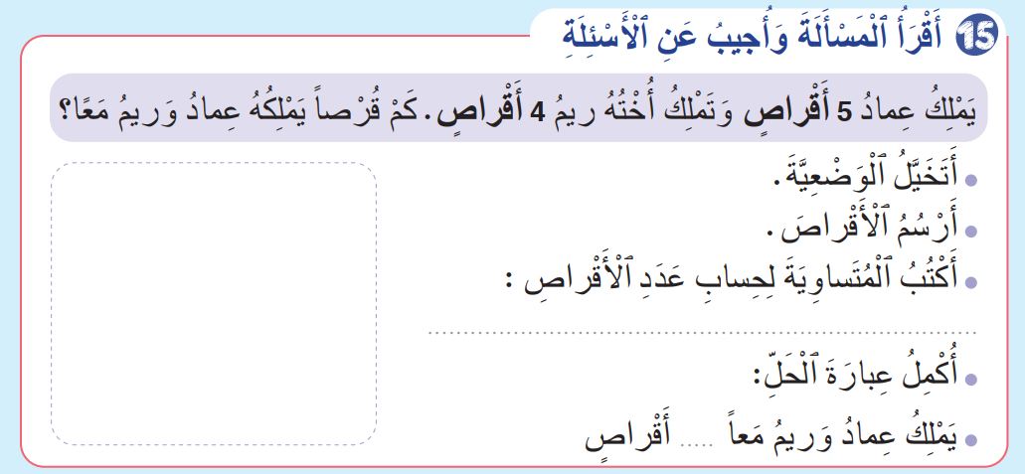
أنشطة المراجعة
1
3
افتتاح الحصة
اختتام الحصة
2
النشاط رقم 15 ،
سأقرأ لكم المسألة و الخطوة الأولى و بعد إنجازها أقرأ لكم الخطوة الثانية و هكذا

Slide 44

أنشطة المراجعة
1
3
افتتاح الحصة
اختتام الحصة
2
مثلوا الأقراص التي يملكها عماد و الأقراص التي تملكها ريم

Slide 45
أنشطة المراجعة
1
3
افتتاح الحصة
اختتام الحصة
2
اكتبوا المتساوية المناسبة لحساب عدد الأقراص

Slide 46
أنشطة المراجعة
1
3
افتتاح الحصة
اختتام الحصة
2
اكملوا عبارة الحل

Slide 47
أنشطة المراجعة
1
3
افتتاح الحصة
اختتام الحصة
2
نصحح جماعة
يطلب الأستاذ(ة) من بعض المتعلمين القيام إلى السبورة بالتناوب للتصحيح

Slide 48
أنشطة المراجعة
1
3
افتتاح الحصة
اختتام الحصة
2
صححوا :
يقترح الأستاذ(ة) مسائل إضافية عند الحاجة
5 + 4 = 9
9

Slide 49
(ة)خاص بالأستاذ
اختتام الدرس
6

Slide 50

أنشطة المراجعة
1
3
افتتاح الحصة
اختتام الحصة
2
إلى اللقاء، في الحصة القادمة.

Slide 51

(ة)خاص بالأستاذ
بناء على إنجازات المتعلمين خلال أنشطة المراجعة
ما تقديرك لنسبة التحكم في أهداف الحصة ؟
تسجل النسبة على صفحة اليوم من مذكرة الأستاذ(ة).

